Slide 1

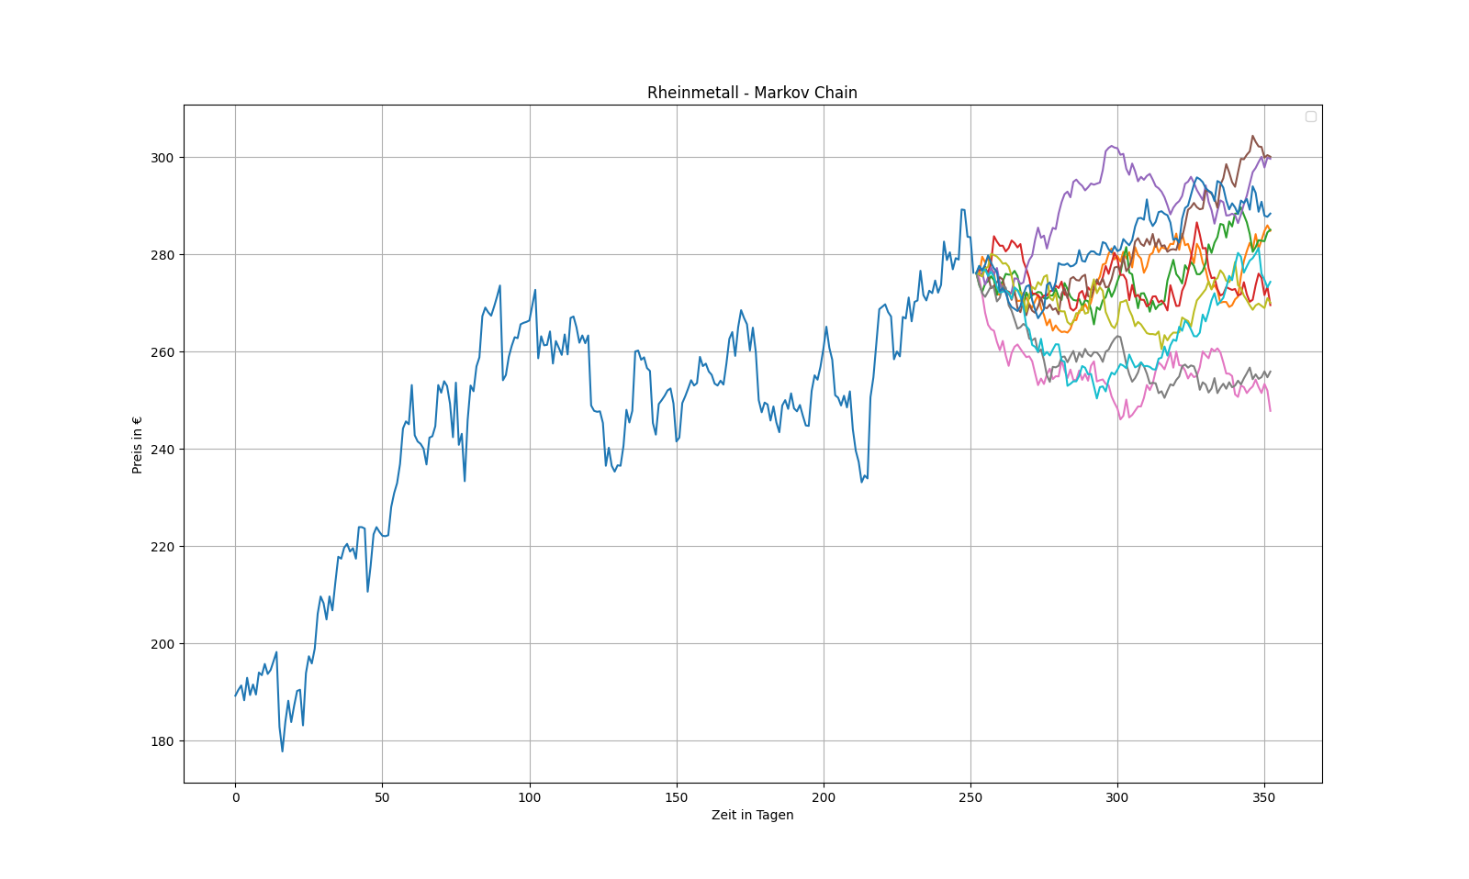
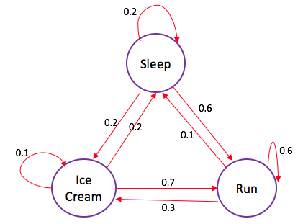
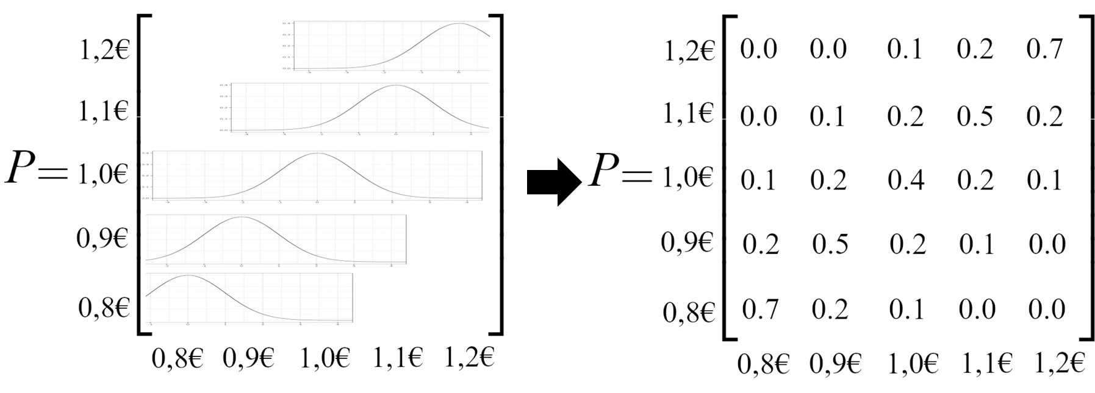
Markov-Analyse & Interview
Master WiSe 2023/24
vorgelegt von: | Linus Langenkamp Jolan Eggers Nicolas Schneider Redouane Kabouchi
Studiengang: | Optimierung und Simulation HSBI
Markov-Analyse & Interview| WiSe 2023/24 I Hochschule Bielefeld I Linus Langenkamp, Jolan Eggers, Nicolas Schneider, Redouane Kabouchi I 03.11.2023 I Seite 1
Notes:
Nicolas

Slide 2
Markov-Analyse& Interview
1 Allgemeines
2 Markov Kette - Modellierungskomponenten
3 Anwendungsbeispiele
4 Stärken und Grenzen
Rheinmetall Analyse
Interview
7 Fazit
Markov-Analyse & Interview| WiSe 2023/24 I Hochschule Bielefeld I Linus Langenkamp, Jolan Eggers, Nicolas Schneider, Redouane Kabouchi I 03.11.2023 I Seite 2
Notes:
Nicolas

Slide 3
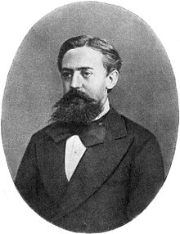
Allgemeines
Benannt nach dem Mathematiker Andrei Markow (1856-1922).
Anwendung im Risikomanagement.
Markov-Prozess als Grundlage für Verlässlichkeitsprüfung
Modellierung in Form einer Markov-Kette
Beschreibung der zeitlichen Entwicklung von Objekten oder Systemen
Markov-Analyse & Interview| WiSe 2023/24 I Hochschule Bielefeld I Linus Langenkamp, Jolan Eggers, Nicolas Schneider, Redouane Kabouchi I 03.11.2023 I Seite 3
Notes:
Nicolas

Slide 4
Modellierungskomponenten
Zustandsraum: Endliche Menge möglicher Zustände
Anfangsverteilung: Wahrscheinlichkeiten zu Beginn in bestimmten Zuständen
Übergangsmatrix: Matrix mit Übergangswahrscheinlichkeiten zwischen Zuständen
Markov-Analyse & Interview| WiSe 2023/24 I Hochschule Bielefeld I Linus Langenkamp, Jolan Eggers, Nicolas Schneider, Redouane Kabouchi I 03.11.2023 I Seite 4
Notes:
Nicolas

Slide 5
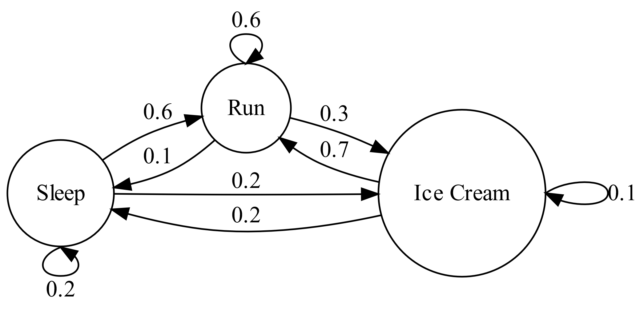
Markov-Kette - Klassisch
Markov-Analyse & Interview| WiSe 2023/24 I Hochschule Bielefeld I Linus Langenkamp, Jolan Eggers, Nicolas Schneider, Redouane Kabouchi I 03.11.2023 I Seite 5
Notes:
Linus macht Folien, Nicolas stellt vor

Slide 6
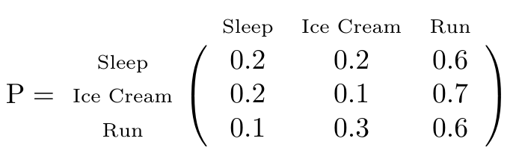
Markov-Kette - Klassisch
Markov-Analyse & Interview| WiSe 2023/24 I Hochschule Bielefeld I Linus Langenkamp, Jolan Eggers, Nicolas Schneider, Redouane Kabouchi I 03.11.2023 I Seite 6
Notes:
Linus
3 Notwendigen Sachen
-Zustände
-Initialisierung
-Transitionsmodell

Slide 7
Markov-Ketten und Anwendungsbereiche
Markov-Ketten
Anwendungsbereiche
Zustand abhängig nur vom unmittelbaren Vorgänger
Migrationsmatrix beschreibt Wahrscheinlichkeiten der Zustandsänderung
Beispiel: Ratingmigrationen von Unternehmen
Evaluierung der zeitlichen Entwicklung von Projekten
Markov-Analyse & Interview| WiSe 2023/24 I Hochschule Bielefeld I Linus Langenkamp, Jolan Eggers, Nicolas Schneider, Redouane Kabouchi I 03.11.2023 I Seite 7
Notes:
Linus

Slide 8
Anwendungsbereiche und Beispiele
Beispiel: Ratingmigrationen von Unternehmen
Evaluierung der zeitlichen Entwicklung von Projekten
"Zufällige Irrfahrten" oder "Random Walks"
Anwendungen in der Finanzmathematik (z.B., Black/Scholes-Formel)
Markov-Analyse & Interview| WiSe 2023/24 I Hochschule Bielefeld I Linus Langenkamp, Jolan Eggers, Nicolas Schneider, Redouane Kabouchi I 03.11.2023 I Seite 8
Notes:
Linus

Slide 9
Stärken und Grenzen
Stärken
Grenzen
Modellierung von zufälligen Zustandsänderungen ist einfach (GBM-Modellierung).
Leichte Modellierung von stochastischen Netzen.
Verständliches Grundprinzip von Markov-Ketten, leicht kommunizierbar.
Effiziente Algorithmen, besonders mit stochastischen IT-Werkzeugen.
Hohe Rechenkomplexität.
Erfordert umfangreiche mathematische/stochastische Fachkenntnisse.
Begrenzte Fähigkeit, extreme Stressszenarien praktisch mit einem Random Walk abzubilden.
Markov-Analyse & Interview| WiSe 2023/24 I Hochschule Bielefeld I Linus Langenkamp, Jolan Eggers, Nicolas Schneider, Redouane Kabouchi I 03.11.2023 I Seite 9
Notes:
Nicolas

Slide 10
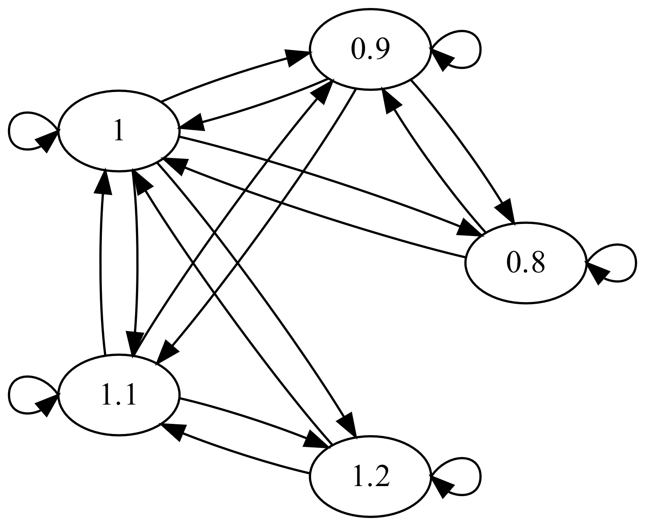
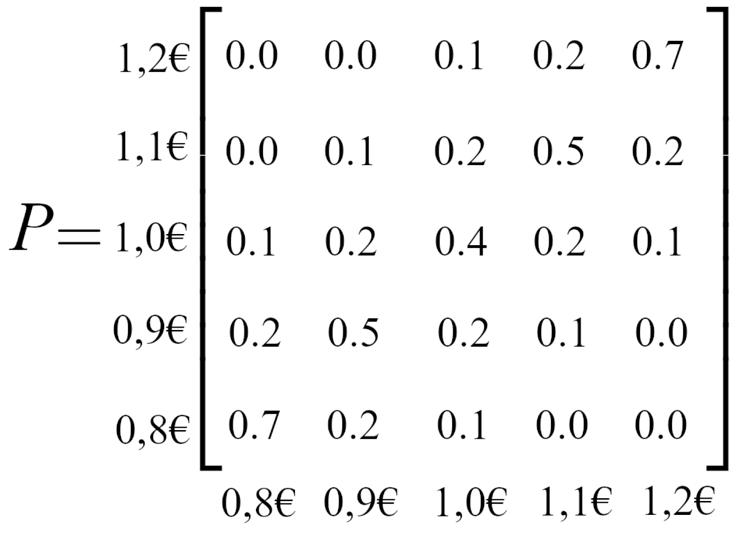
Markov-Kette- Übertragung auf Kurse
Markov-Analyse & Interview| WiSe 2023/24 I Hochschule Bielefeld I Linus Langenkamp, Jolan Eggers, Nicolas Schneider, Redouane Kabouchi I 03.11.2023 I Seite 10
Notes:
Linus

Slide 11
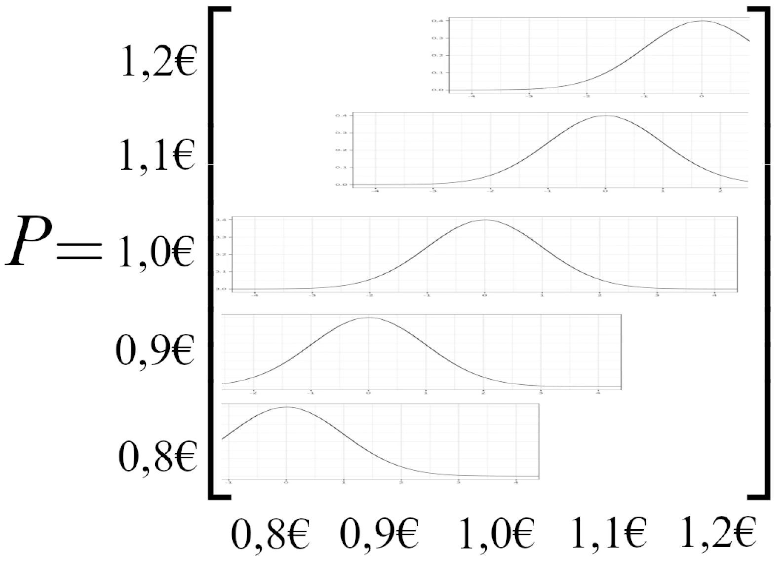
Markov-Analyse
Markov-Analyse & Interview| WiSe 2023/24 I Hochschule Bielefeld I Linus Langenkamp, Jolan Eggers, Nicolas Schneider, Redouane Kabouchi I 03.11.2023 I Seite 11
Notes:
Linus

Slide 12









Markov-Analyse – Übertragung ins Kontinuierliche
$$A_{t}$$
$$A_{t+1}=A_{t}$$
$$∙e^{Z∙σ ∙√t}$$
$$A_{t}$$
: Preis zum Zeitpunkt t
$$A_{t+1}$$
: Preis zum Zeitpunkt t
$$Z$$
: Normalverteilte Zufallszahl
$$σ$$
: relative Standardabweichung
$$t$$
: Zeit
$$A_{t+1}$$
Markov-Analyse & Interview| WiSe 2023/24 I Hochschule Bielefeld I Linus Langenkamp, Jolan Eggers, Nicolas Schneider, Redouane Kabouchi I 03.11.2023 I Seite 12
Notes:
Jolan

Slide 13
Rheinmetall - Markov Analyse
Markov-Analyse & Interview| WiSe 2023/24 I Hochschule Bielefeld I Linus Langenkamp, Jolan Eggers, Nicolas Schneider, Redouane Kabouchi I 03.11.2023 I Seite 13
Notes:
Nicolas

Slide 14
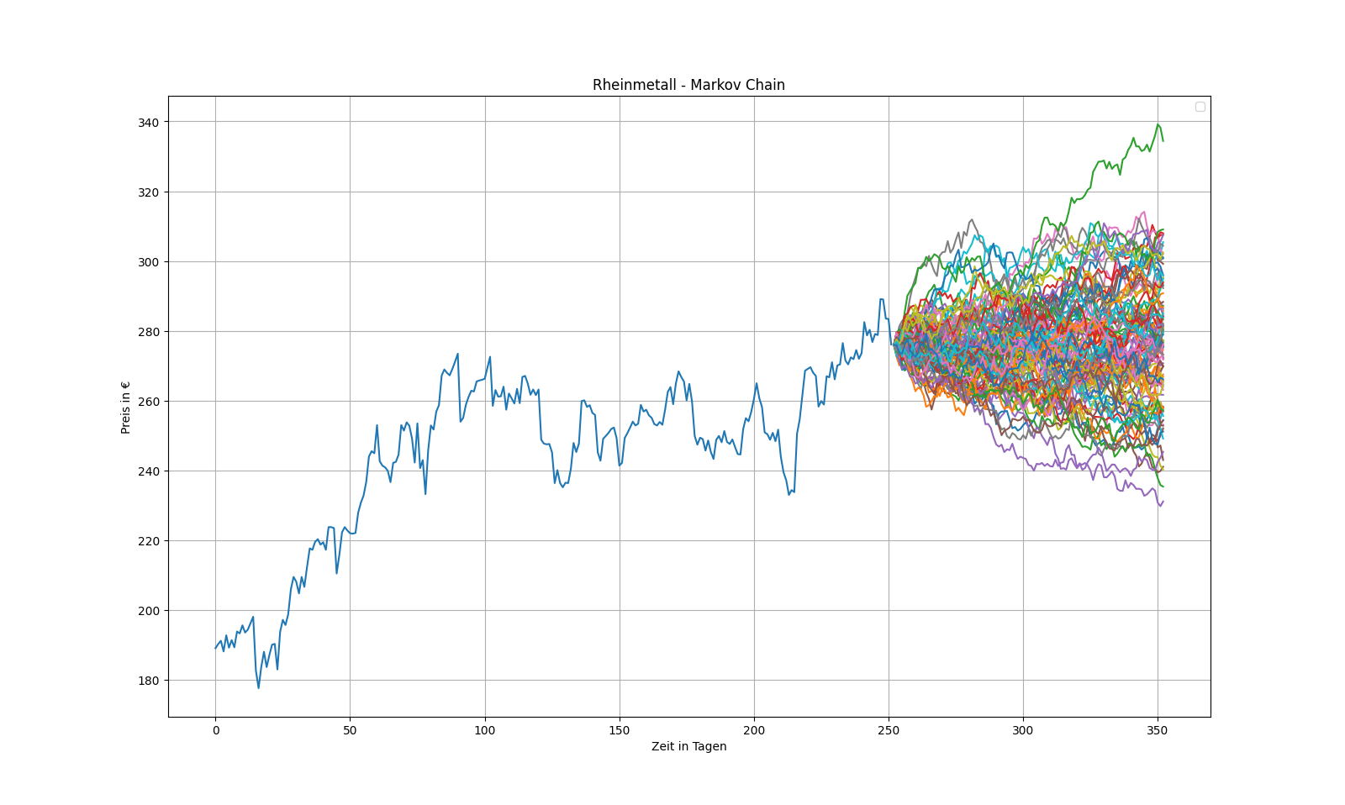
Rheinmetall - Markov Analyse
Markov-Analyse & Interview| WiSe 2023/24 I Hochschule Bielefeld I Linus Langenkamp, Jolan Eggers, Nicolas Schneider, Redouane Kabouchi I 03.11.2023 I Seite 14
Notes:
Jolan

Slide 15
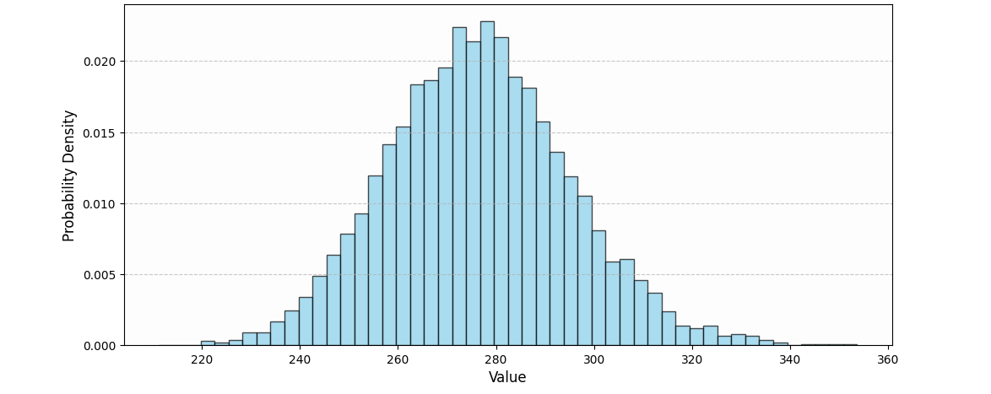
Rheinmetall - Markov Analyse
Schiefe=0.2
Markov-Analyse & Interview| WiSe 2023/24 I Hochschule Bielefeld I Linus Langenkamp, Jolan Eggers, Nicolas Schneider, Redouane Kabouchi I 03.11.2023 I Seite 15
Notes:
Jolan

Slide 16

Interview im Risikomanagement
Expertenbefragungen ergänzen oft analytische oder kreative Ansätze.
Wichtig hier: Berücksichtigung verschiedener Perspektiven für umfassendes Verständnis, mithilfe Interviews $⇒$neuen Einsichten und Blickwinkeln, nicht allein durch analytische oder kreative Ansätze erfassbar
Als wichtige Informationsquelle und liefern Denkanstöße für bisher nicht betrachtete Risiken.
Die Einbeziehung verschiedener Experten ⇒ Erkennung blinden Flecken und Ermöglichung umfassenderen Risikobewertungen.
Bei Kollektionsmethoden ratsam: Verschiedene interne und externe Experten interviewen für umfassende Erkenntnisse (z.B., Ingenieure, Betriebswirte, Juristen...).
Markov-Analyse & Interview| WiSe 2023/24 I Hochschule Bielefeld I Linus Langenkamp, Jolan Eggers, Nicolas Schneider, Redouane Kabouchi I 03.11.2023 I Seite 16
Notes:
Jolan

Slide 17

Interviewtechniken
Strukturierte Interviews: Definieren Fragenbereiche und potenzielle Fragen.
Standardisierte Interviews: weiter in der Formalisierung: Konkrete Fragen.
Die Standardisierung angewendet $⇒$den Interviewer-Bias zu reduzieren zur Minimierung bewussten oder unbewussten Beeinflussung (vgl. Kahneman 2011; Romeike 2013a, 2013b).
Interviews: Effektive Methode zur Risikoerkennung, ideal als Ergänzung zu analytischen oder kreativen Ansätzen.
Markov-Analyse & Interview| WiSe 2023/24 I Hochschule Bielefeld I Linus Langenkamp, Jolan Eggers, Nicolas Schneider, Redouane Kabouchi I 03.11.2023 I Seite 17
Notes:
Jolan

Slide 18
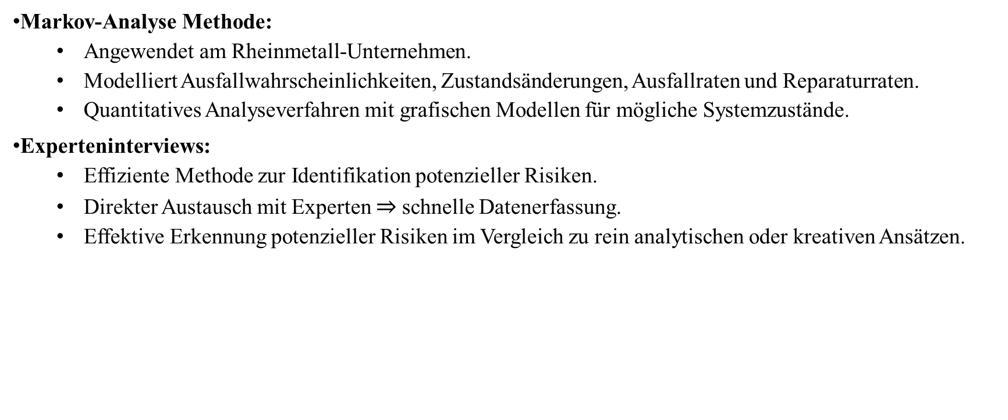
Fazit
Markov-Analyse Methode:
Angewendet am Rheinmetall-Unternehmen.
Modelliert Ausfallwahrscheinlichkeiten, Zustandsänderungen, Ausfallraten und Reparaturraten.
Quantitatives Analyseverfahren mit grafischen Modellen für mögliche Systemzustände.
Experteninterviews:
Effiziente Methode zur Identifikation potenzieller Risiken.
Direkter Austausch mit Experten $⇒$schnelle Datenerfassung.
Effektive Erkennung potenzieller Risiken im Vergleich zu rein analytischen oder kreativen Ansätzen.
Markov-Analyse & Interview| WiSe 2023/24 I Hochschule Bielefeld I Linus Langenkamp, Jolan Eggers, Nicolas Schneider, Redouane Kabouchi I 03.11.2023 I Seite 18
Notes:
Jolan

Slide 19
Quellen
https://www.datacamp.com/tutorial/markov-chains-python-tutorial
https://mathshistory.st-andrews.ac.uk/Biographies/Markov/
Markov-Analyse & Interview| WiSe 2023/24 I Hochschule Bielefeld I Linus Langenkamp, Jolan Eggers, Nicolas Schneider, Redouane Kabouchi I 03.11.2023 I Seite 19
Notes:
Redi

